Slide 1


Chữ hoa
V

Slide 2

Khởi động

Slide 3


Slide 4

Viết
chữ hoa

Slide 5

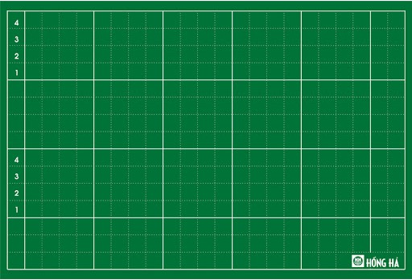
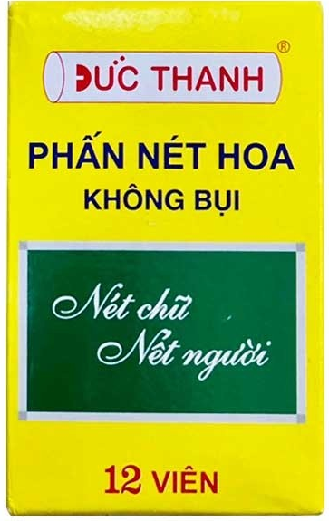
Chuẩn bị dụng cụ
Chuẩn bị dụng cụ
Chuẩn bị dụng cụ
Bảng con
Phấn
Vở tập viết

Slide 6
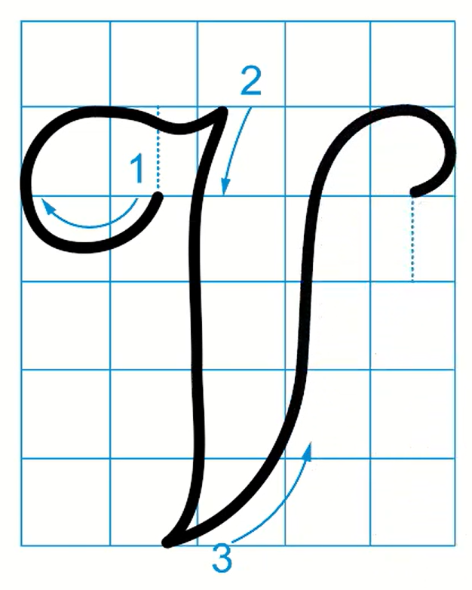
V
1. Giới thiệu mẫu chữ hoa
Quan sát chữ V cỡ nhỡ, cho biết độ cao và độ rộng các nét?

Slide 7
V
1. Giới thiệu mẫu chữ hoa
Chữ hoa V cỡ nhỡ có độ cao 5 li, độ rộng 5 li.
Chữ hoa V cỡ nhỏ có độ cao 2,5 li, độ rộng 2,5 li.

Slide 8

V
Quy trình viết chữ hoa
Quan sát video, nêu quy trình viết chữ hoa V cỡ nhỡ

Slide 9
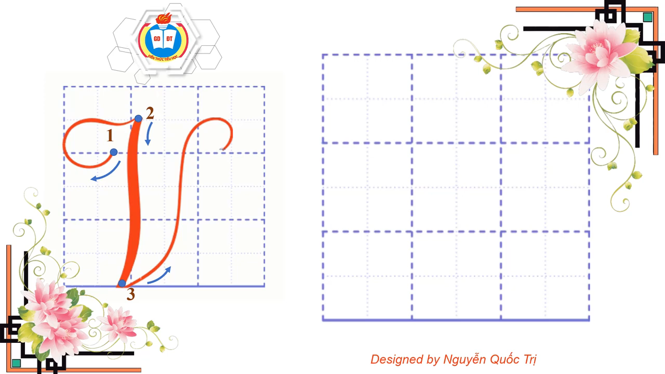
V
Quy trình viết chữ hoa
Quan sát video, nêu quy trình viết chữ hoa V cỡ nhỏ

Slide 10
V
2. Viết chữ hoa vào bảng con.
Bảng con
Phấn

Slide 11
V
3. Viết chữ hoa vào vở tập viết.
Vở tập viết

Slide 12
03
Viết
ứng dụng

Slide 13
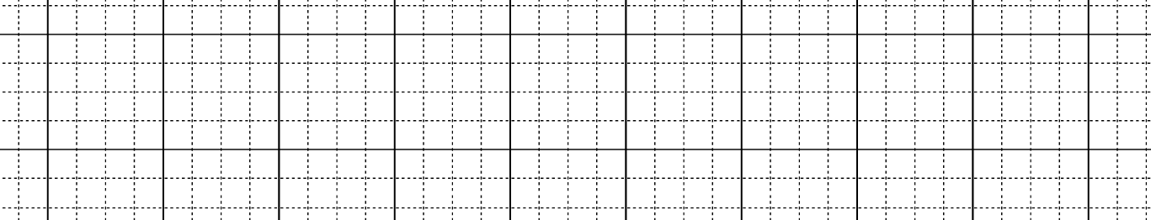
Câu ứng dụng:
Vườn cây quanh năm xanh tốt.
Những chữ nào cao 2,5 li?
Chữ V, h, y cao 2,5 li

Slide 14
Câu ứng dụng:
Vườn cây quanh năm xanh tốt.
Những chữ nào cao 2 li?
Chữ q cao 2 li

Slide 15
Câu ứng dụng:
Vườn cây quanh năm xanh tốt.
Những chữ nào cao 1,5 li?
Chữ t cao 1,5 ly

Slide 16
Câu ứng dụng:
Vườn cây quanh năm xanh tốt.
Những chữ nào cao 1 li?
Những chữ còn lại

Slide 17
Câu ứng dụng:
Vườn cây quanh năm xanh tốt.
Vị trí các dấu thanh như thế nào?
Dấu sắc đặt trên chữ ô (tốt);
dấu huyền đặt trên chữ ơ (Vườn)

Slide 18
Câu ứng dụng:
Vườn cây quanh năm xanh tốt.
Vị trí dấu chấm cuối câu như thế nào?
Dấu chấm cuối câu đặt ngay sau chữ cái ô (tốt)

Slide 19

Viết câu ứng dụng vào vở Tập viết:
Vườn cây quanh năm xanh tốt.

Slide 20
Dặn dò
Dặn dò
Dặn dò
- Hoàn thành bài tập viết ở nhà
- Chuẩn bị bài mới

Slide 21

Chúc các em học tốt!
Chúc các em học tốt!
Chúc các em học tốt!

